Slide 1
স্বাগতম

Slide 2
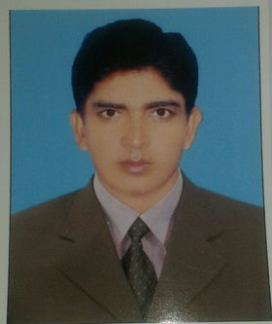
শিক্ষক পরিচিতি
অম্বিকা কুমার গাইন
সহকারী শিক্ষক (বিজ্ঞান)
লাউডোব বানীশান্তা মাধ্যমিক বিদ্যালয়
মোবাঃ ০১৯২৪৩৩৩৮২৩

Slide 3
পাঠ পরিচিতি
শ্রেণিঃ ৭ম
বিষয়ঃগণিত
অধ্যায়-৩য়
সময়ঃ ৫০ মিনিট

Slide 4
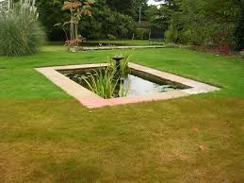
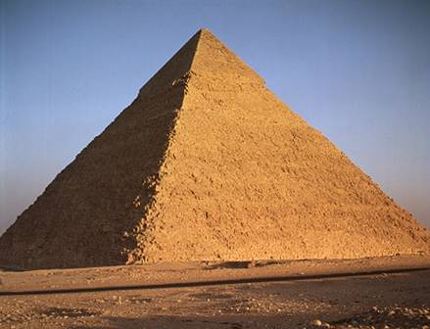
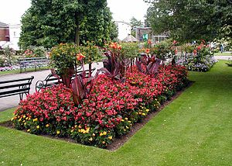
ছবিগুলো লক্ষ্য কর

Slide 5
আজকের পাঠ
আয়ত ক্ষেত্র, ত্রিভুজের ক্ষেত্রফল ও পরিসীমা নির্ণয়।

Slide 6
শিখণফল--
১। ক্ষেত্রফল ও পরিসীমা এর সুত্র লিখতে পারবে।
২। ত্রিভুজের পরিসীমা নির্নয় করতে পারবে।

Slide 7
A
c
B
D
আয়তক্ষেত্র
যে চতুর্ভুজের বিপরীত বাহুগুলো পরস্পর সমান ও সমান্তরাল এবং কোনগুলো সমান তাকে আয়তক্ষেএ বলে । চিএে ABCD একটি আয়তক্ষেত্র।

Slide 8
আয়ত ক্ষেত্রের ক্ষেত্রফল ও পরিসীমা নির্ণয়ের সূত্র

Slide 9
ত্রিভুজ ক্ষেত্রঃ
A
B
c
D
ত্রিভুজ
তিনটি বাহু দ্বারা সীমাবদ্ধ ক্ষেএকে ত্রিভুজ বলে।
এখানে , ABC একটি ত্রিভুজ।
BC উহার ভুমি, AD উহার উচ্চতা।

Slide 10
ত্রিভুজের ক্ষেত্রফল ও পরিসীমার সূত্র
S

Slide 11
সমাধানঃ

Slide 12
বাড়ীর কাজ
একটি আয়তকার বাগানের দৈর্ঘ্য ও প্রস্থ যথাক্রমে ৮০ মিঃ , ৬০ মিঃ । এর ভিতরে চতুর্দিকে ৩ মিঃ চওড়া একটি রাস্তা আছে ।
(ক) আয়তক্ষেত্রের পরিসীমা এর সূত্রটি লিখ ?
(খ) রাস্তাটির ক্ষেত্রফল নির্নয় কর ।
(গ) বাগানটির রাস্তা বাধাঁতে প্রতি বর্গমিটারে ৬৪ টাকা ব্যয় হলে, মোট কত টাকার
প্রয়োজন হবে?

Slide 13
ধন্যবাদ

